Slide 1
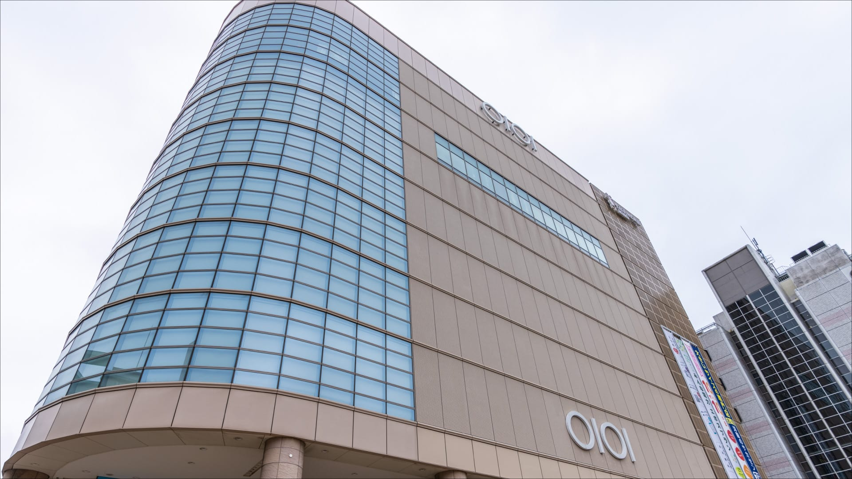
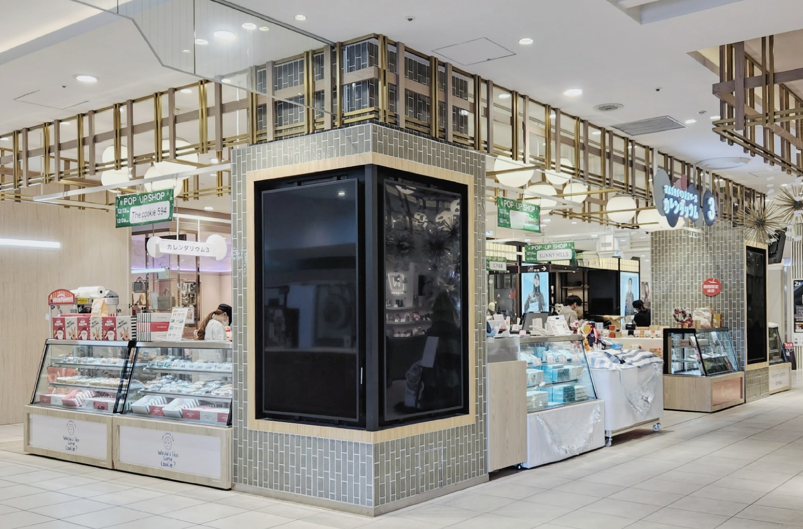
食品・雑貨サプライヤー募集！
東商バイヤーズミーティング（於：東京商工会議所 会議室）
丸井グループとの個別商談会
9月24日(火) 10:00～17:00
(株)丸井グループについて…
マルイ・モディなど、関東を中心に、東海、関西、九州に22店舗を有し、小売事業、フィンテック事業をおこなうグループ会社です。POPUPイベントやECなど様々なチャネルで、プロダクトをモノづくりの背景からしっかりお伝えしながら、お客様へ販売していきたいと考えております。
年間売上収益：2,178億54百万円（2023年3月期）
▲店舗催事イメージ
▲ECサイト(https://voi.0101.co.jp/voi/)
採用時の取り扱い先 店舗催事・イベントスペース、ECサイト 等
取引条件 店舗：賃料基本（消化仕入れ要相談）、EC：消化仕入れ基本
募集カテゴリー
食品 日配、加工品、菓子・スイーツ、酒・飲料、生鮮 など
商品イメージ
ギフト・自家需要ともに対応可能、食材や工程にこだわった価格帯も可
単身・共働き・シニアのニーズがあるもの、簡単、早く、楽に、食べられるもの
環境課題・社会課題に対応したもの（食品ロス・アレルギー・美と健康など）
イベント商材(クリスマス、年末・年始、ヴァレンタイン、ホワイトデー、母の日）
購入者ターゲット層
店舗により様々な為、若い20代独身、共働き、ファミリー層、シニアなど幅広く
雑貨 服飾雑貨、デイリー雑貨、趣味・嗜好品、コスメ化粧品、アニメ、 KーPOP、K－コスメ など
商品イメージ
ギフト・自家需要ともに対応可能なもの
趣味関連(アニメ、サウナ、キャンプ、鉄道、健康関連、調理など）
各イベント(クリスマス、ヴァレンタイン、ホワイトデー、母の日、父の日）
防寒、熱中症対策 環境課題 社会課題に対応したもの(美と健康 廃棄ロス）
購入者ターゲット層
店舗により様々な為、10代からシニアまで幅広く

Slide 2
丸井グループとの個別商談会 開催概要
開催日程 | ２０２４年９月２４日（火）１０時００分～１７時００分（ご集合時間は各社により異なります） ※詳細なご集合時間は９月上旬頃にメールでご案内いたします。
会 場 | 東京商工会議所会議室 （千代田区丸の内３－２－２ 丸の内二重橋ビル５階）
商談時間 | ２５分
参 加 費 | 商工会議所会員 税込５，５００円 ※申込後、商談が組まれた時点で上記参加費が発生します。 ※ご商談いただける場合には９月上旬頃に時間を記載したメール、及び請求情報を東京商工会議所よりお送りいたします。（支払先：東京商工会議所、支払方法：振込）
定員 | ２０社
募集対象 | 表面の募集カテゴリーに該当する商品を持つ事業者 ※ご応募は大変恐縮ですが、１社につき１商品に限らせていただきます。
募集締切 | ８月１９日（月）正午
【申込書】
お申し込みの際にご提供いただいたお客様の情報は、当会議所のほか、東京商工会議所、株式会社丸井グループと共有のうえ当該イベントの申込受付の管理、運営上の管理に利用するほか、東京商工会議所が主催する各種事業のご案内（ＤＭ及びＦＡＸ）のために利用させていただきます。今後、ご案内が不要の場合にはお知らせください。
事業所名（支店・屋号）
(フリガナ)
(会員番号： ）
業種・事業内容 |  |  | 資本金
 |  |  | 万円
申込担当者
氏名 | 部署・役職 |  | 電話番号
メールアドレス
住所 | （〒 － ）
商談会参加者
氏名 |  |  | 部署・役職
(フリガナ）
氏名 |  |  | 部署・役職
(フリガナ）
商談会当日連絡先(当日参加者の携帯電話等） |  | 応募カテゴリ（希望するものに〇）
 |  | ①食品 ②雑貨
・商談会当日は、会社案内やサンプル、商品パンフレットをご持参ください。
・会場内外問わず、調理行為、危険物の持ち込みは出来ません。
・本商談会を契機に発生した取引等に関するトラブル・損害について、
当商工会議所は一切責任を負いかねますので、ご了承のうえお申し込みください。
＜申込み先＞京都商工会議所 産業振興部（担当：七村、森岡、梅垣）
TEL： ０７５-３４１‐９７８１ Eｰmail: bmpj@kyo.or.jp
＜主催＞東京商工会議所 ビジネス交流センター TEL：03-3283-7804 E-mail: bizkoryu@tokyo-cci.or.jp
＜協力＞日本商工会議所

